Slide 1
Algoritmi de sortare
Plăcintescu Ștefan

Slide 2
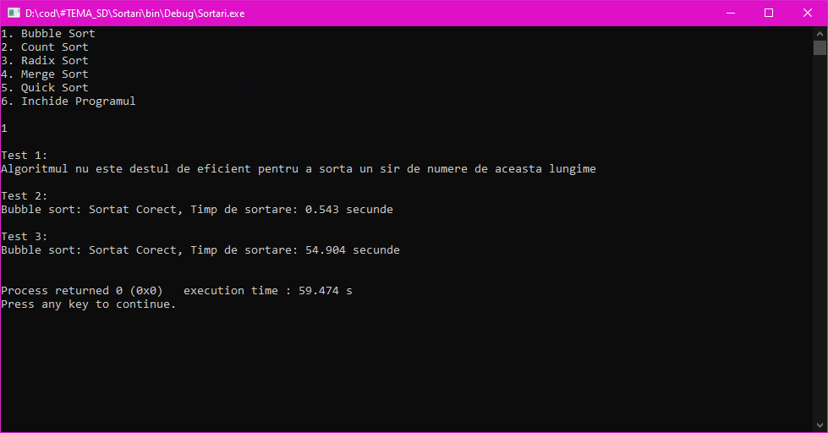
Bubble Sort
Bubble sort este un algoritm simplu care realizează sortarea comparând elementele de pe poziții adiacente și interschimbândule dacă se află în ordinea greșită. Algoritmul este însă ineficient (complexitate O(n²)) și nu permite sortarea a siruri lungi de numere
Rezultatele bubble sortului pentru n = 10⁶, n = 10⁴, n = 10⁵
Pentru 10⁵ elemente sortarea durează aproape un minut, așa că pentru șiruri mai lungi am optat să restricționez programul, deoarece sortarea ar dura prea mult

Slide 3
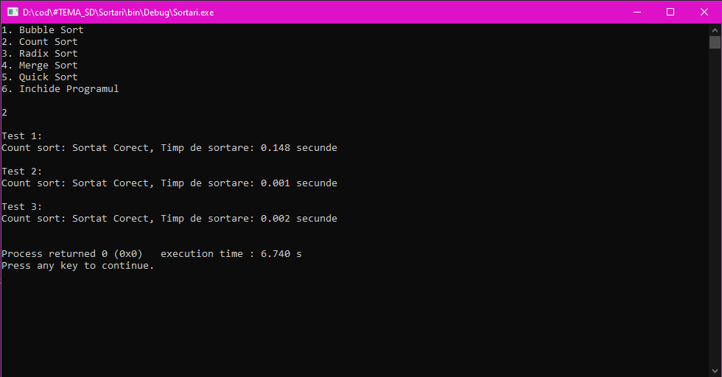
Count Sort
Count sort este un algoritm de sortare stabil care, în loc să compare elementele, numără aparițiile fiecărui număr și apoi afisează fiecare număr de câte ori a fost găsit, începând de la cel mai mic la cel mai mare. Acest algoritm este foarte eficient pentru sortarea numerelor mici, având complexitate O(n+k) unde k este valoarea celui mai mare număr
Count-ul este mult mai eficient decât bubble sort-ul efectuând testul de 10⁵ elemente a cărui sortare a durat aproape un minut cu bubble în 0.002 secunde. Acesta poate sorta într-un timp rezonabil orice șir ce are numărul de elemente și valoarea maximă sub 10⁸

Slide 4
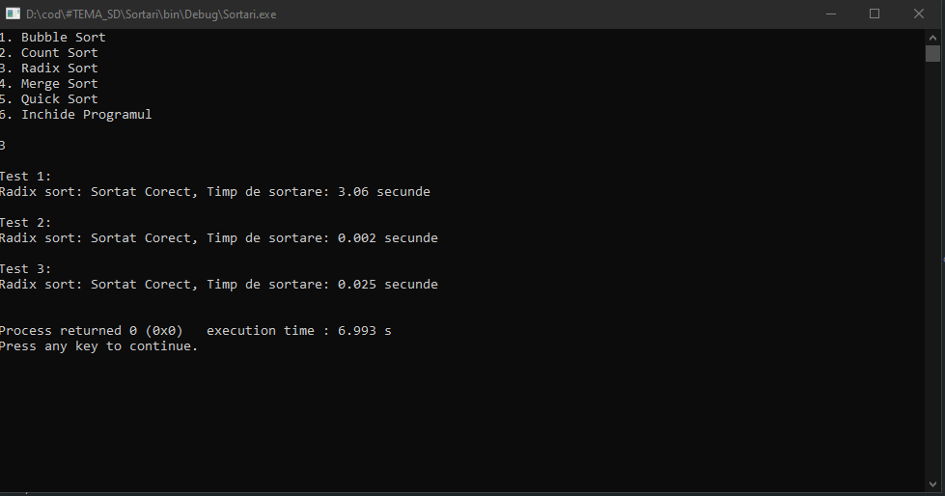
Radix Sort
Radix sort-ul este un algoritm de sortare non-comparativ, ce ordonează elementele în funcție de cifrele lor (începând de la cifra unităților) utilizând un count sort. La fel ca la count sort, complexitatea algoritmului depinde de valoarea maximă din șir. Complexitate O(n*k/d) unde k este valoarea maximă, iar d este numărul de cifre al acesteia.

Slide 5
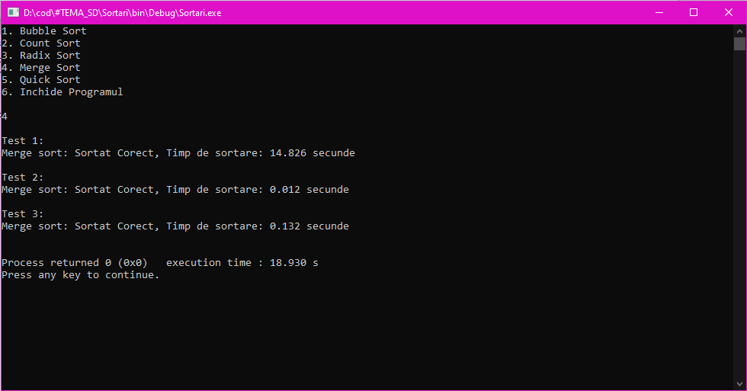
Merge Sort
Merge Sort este un algoritm divide et impera de complexitate constantă O(n*log(n)) ce sparge recursiv sirul de elemente în jumătate până ajunge să aibă n șiruri de 1 element, apoi reunește șirurile adiacente și le sortează elementele folosind Merge Sort.
Pe numere mici nu este la fel de eficient ca radix și count, dar complexitatea sa nu este afectată de valoarea numerelor sortate, devenind mai eficient decât acestea cand trebuie să sorteze numere mari

Slide 6
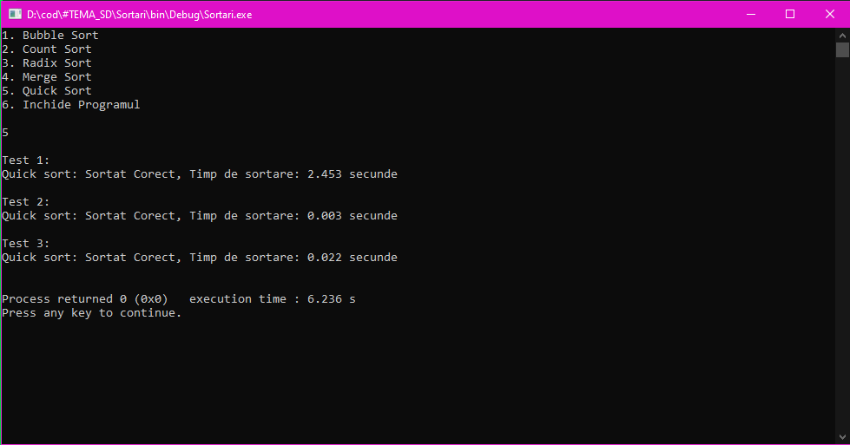
Quick Sort
Quick Sort este un algoritm divide et impera ce funcționează prin separarea unui sir în două subșiruri de dreapta și de stânga unui pivot și ajezând elementele mai mari decât pivotul pe o parte și elementele mai mici pe cealaltă. Quick Sort are o complexitate medie de O(n*log(n)), dar complexitatea sa poate atinge O(n²) în cazul în care pivotul ales este de fiecare dată un extrem. Din acest motiv, anumite implementări ale algoritmului au pivotul mediană de 3, mediană de 5 sau mediana medianelor în locul unui pivot ales la întâmplare. Algoritmii de căutare a medianelor fac execuția programului mai rapidă doar în cazul în care algoritmul ar fi ales repetat pivoți de valoare extremă, motiv pentru care nu sunt necesari atunci când șirul are un număr mic de elemente.

Slide 7
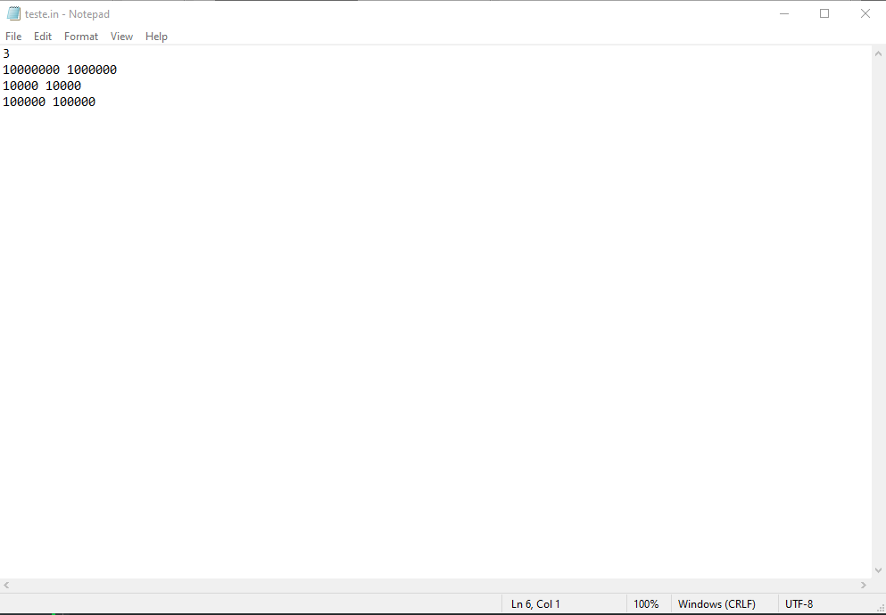
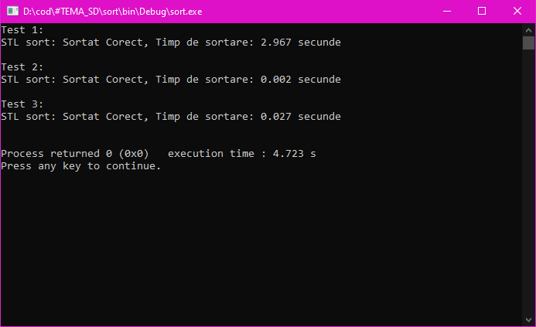
Testele Folosite în Screenshot-uri și rezultatele sort-ului din STL

